Slide 1
谢 筱 迺 生 平

Slide 2
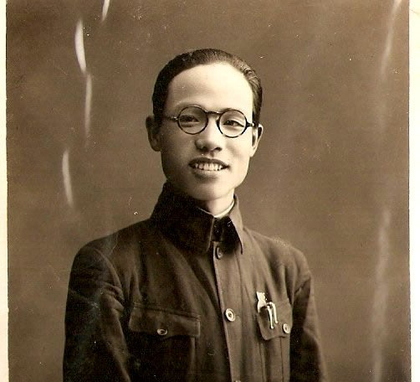
出生于1916
年，原名谢
鼐。原籍浙江平湖。因地下工作需要而改名。

Slide 3
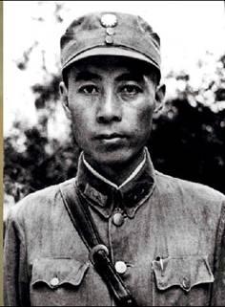
1938年，为了抗战的需要，中共派周恩来担任国民政府军委会政治部副主任。直接领导第三厅的抗战宣传工作。郭沫若任三厅厅长，胡愈之、田汉、阳翰笙、潘念之等中共干部具体负责。

Slide 4
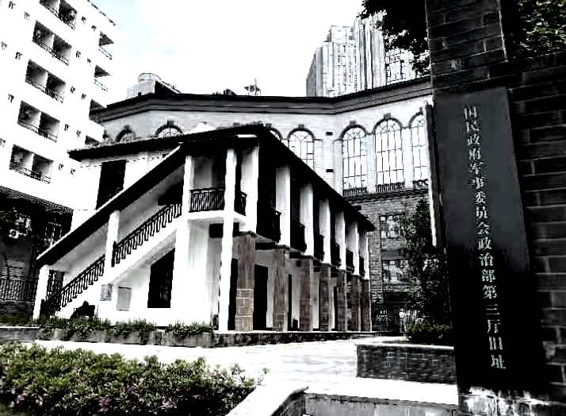
武汉三厅旧址历史陈列馆

Slide 5
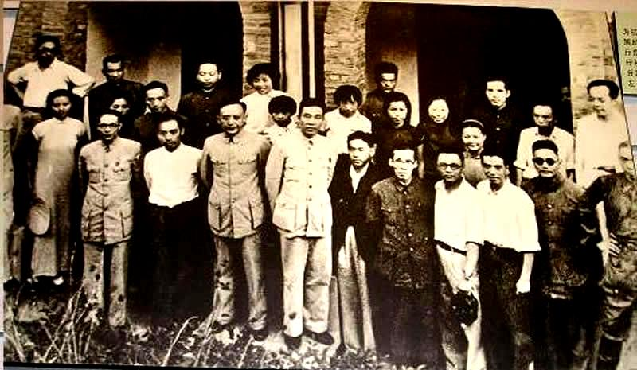
武汉沦陷后，三厅被迫迁往重庆继续工作。

Slide 6
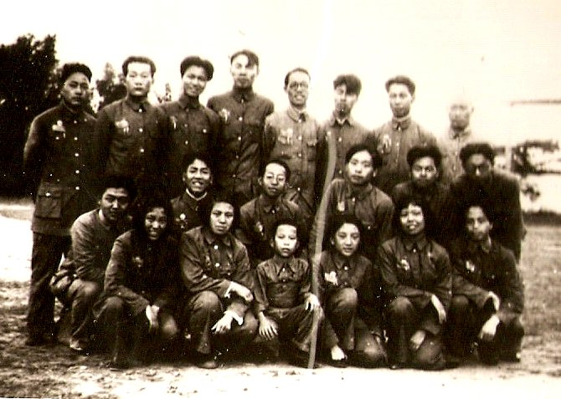
三厅下设4个宣传队，10个演剧队，还有孩子剧团等。
谢筱迺任抗宣二队副队长。

Slide 7
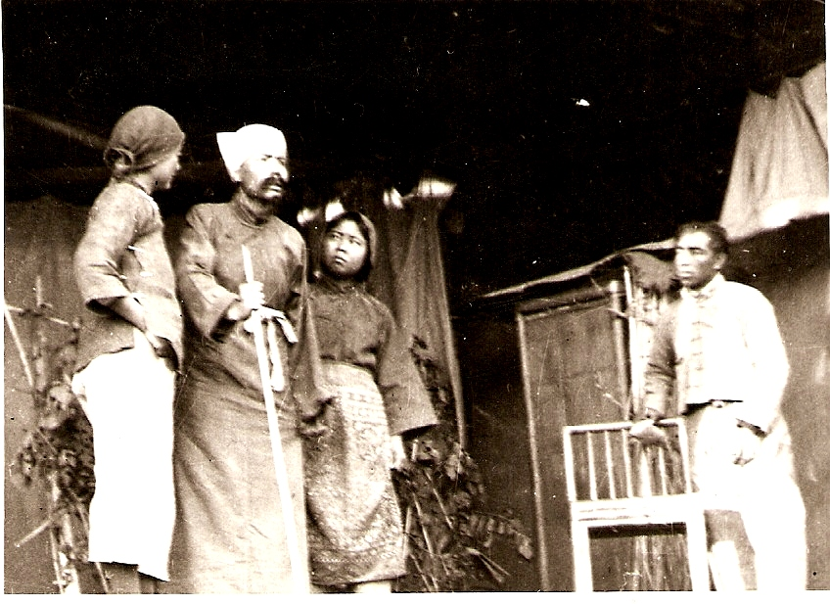
谢筱迺在话剧“壮丁”中饰演父亲

Slide 8
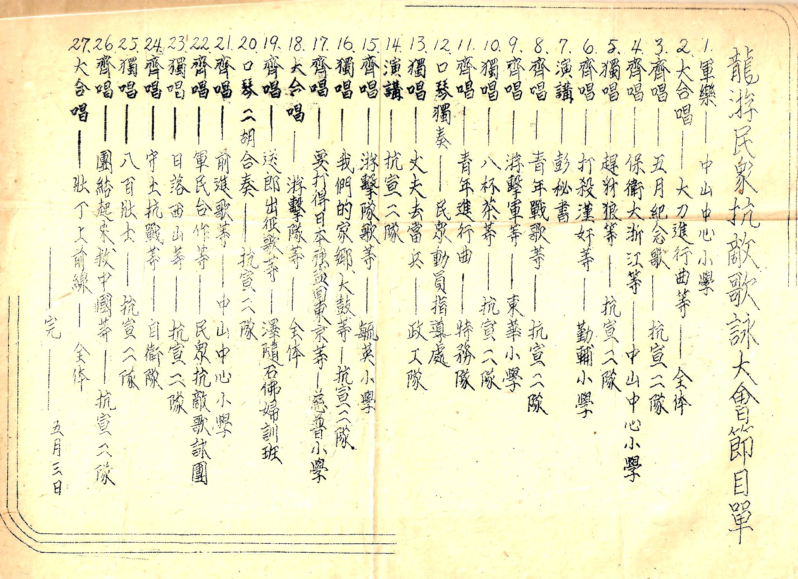
抗宣队与军民各界共同演出节目

Slide 9
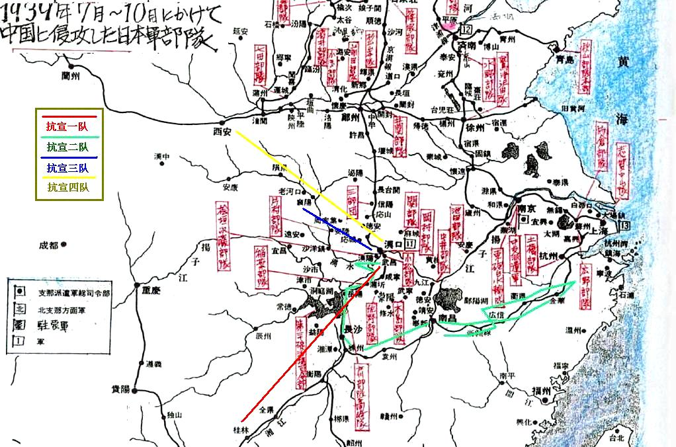
抗宣与演剧队的足迹走遍了各个省市

Slide 10
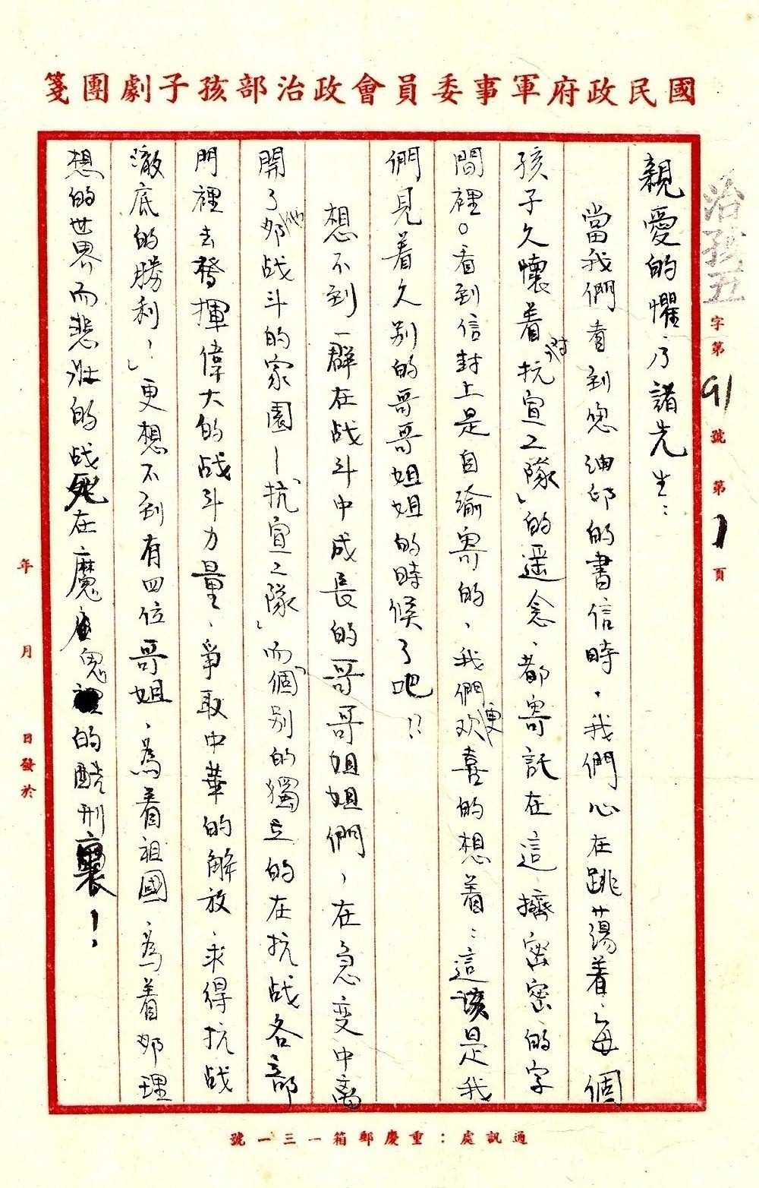
这封孩子剧团写给抗宣二队何惧、谢鼐两位队长的信，充满了对牺牲战友的怀念和对侵略者的仇恨！
此信作为一级文物，被卢沟桥抗战纪念馆收藏。

Slide 11
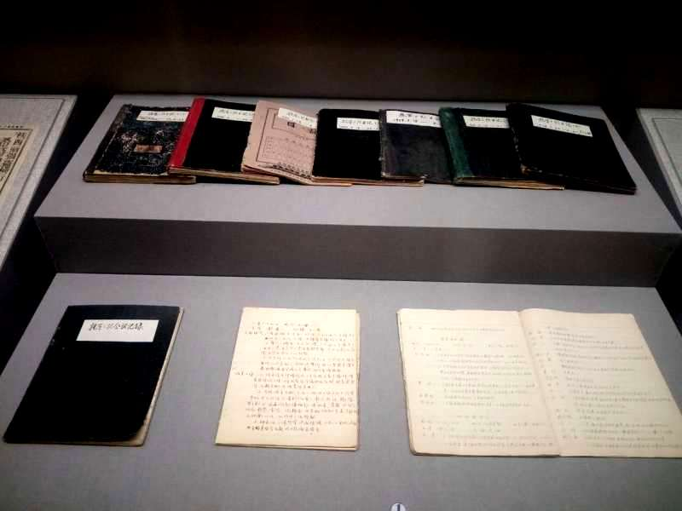
抗宣二队的工作日记和会议记录，已被抗战纪念馆收藏展出。

Slide 12
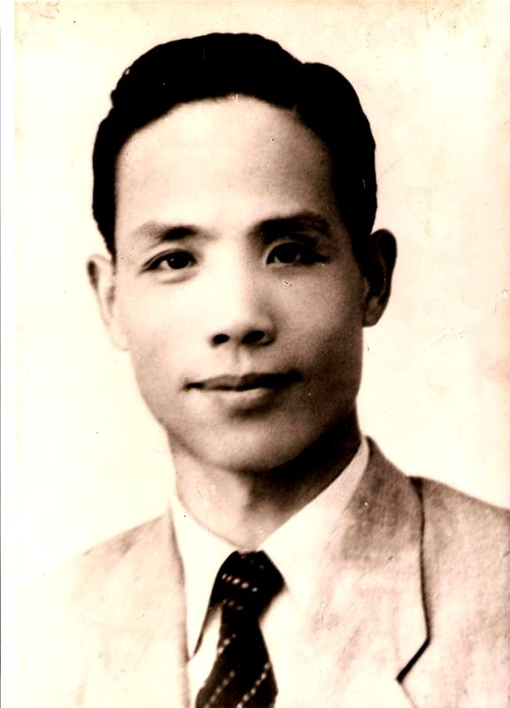
1940年，为了工作需要，谢鼐改名谢筱迺，开始从事中共的秘密工作。

Slide 13
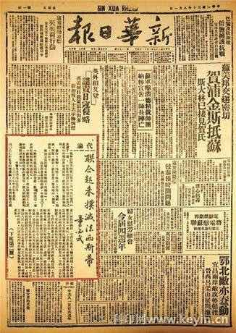
中共南方局为了宣传
抗战立场，在重庆发
行了“新华日报”。
同时，为解决印刷油
墨和解放区用油，在
重庆涪陵开办了“兴
华炼油厂”。潘念之
、谢筱迺担任正、副
厂长。

Slide 14
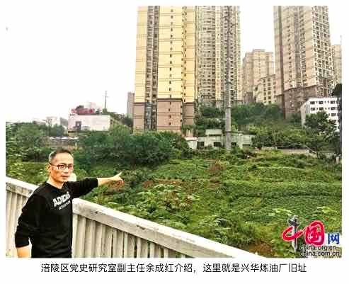

Slide 15
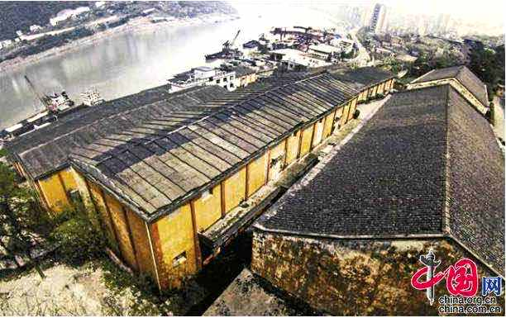
当年的兴华炼油厂现在是粮食局仓库

Slide 16
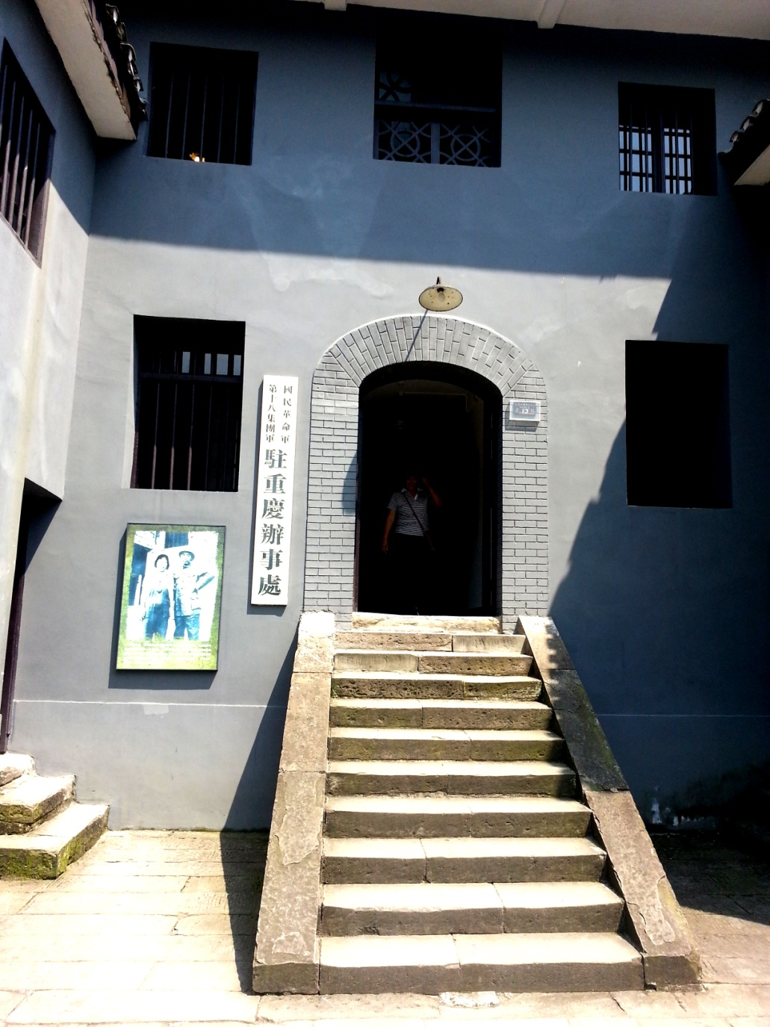
1945年9月，毛主席到重庆与蒋介石举行会谈，住在八路军办事处。组织上安排了余金堂和谢筱迺夫妇四人，向毛主席汇报。毛主席勉励他们继续在白区工作。

Slide 17
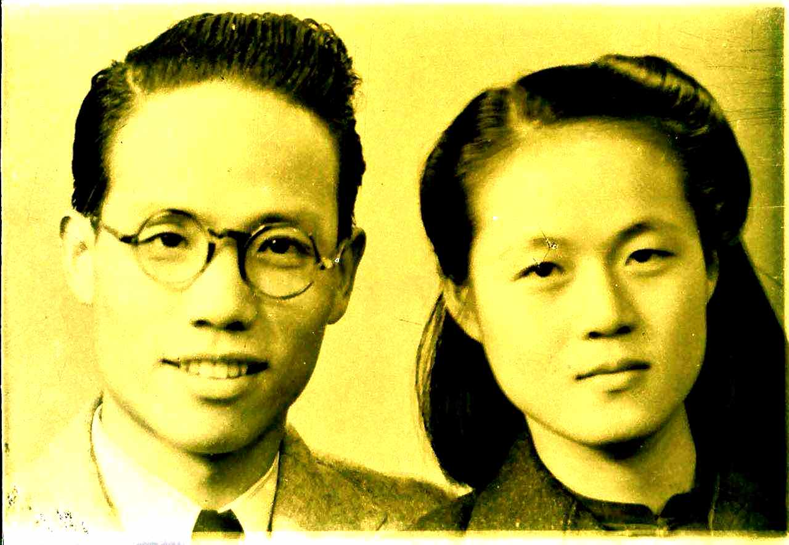
1945年谢筱迺、姚园夫妇与潘念之赴天水、兰州，潜
入敌营，筹办地下党联络站。安排爱国人士去延安。

Slide 18
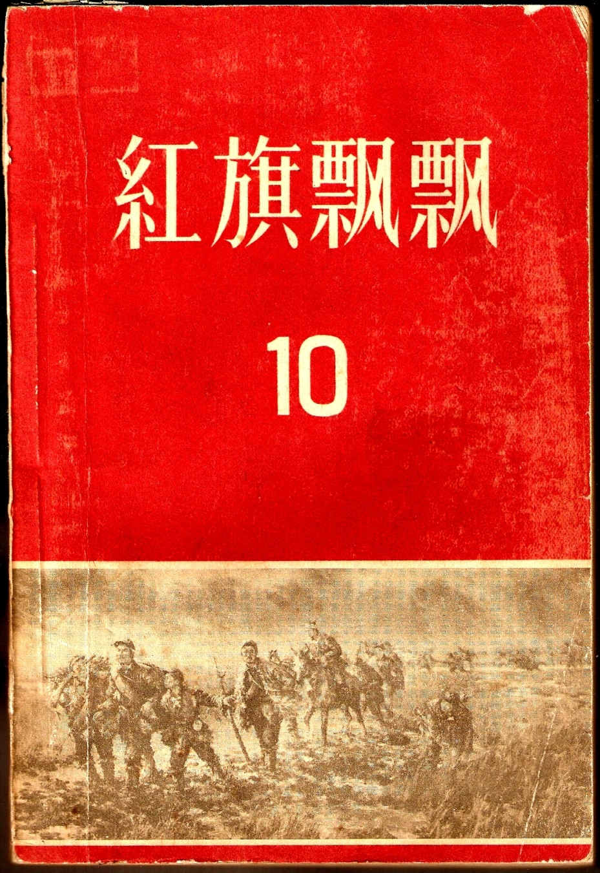
毛主席在红岩
村接见两对年
轻夫妇的故事
被改编后，刊
登在1959年
“红旗飘飘”
第10集上。

Slide 19
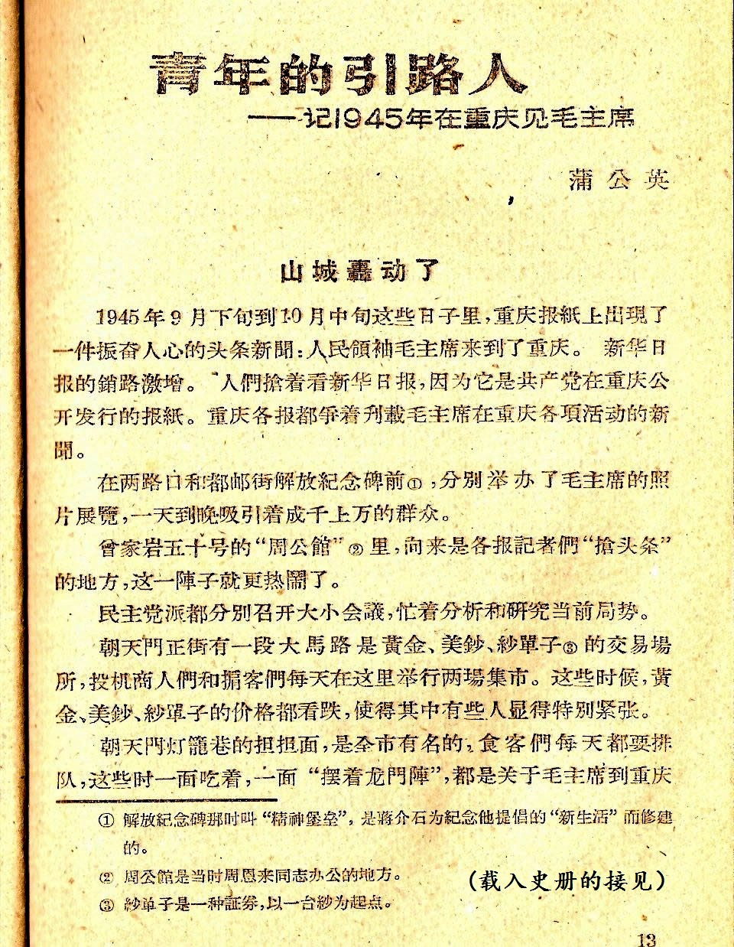
毛主席当时对他
们说，要打倒蒋
介石，解放全中
国，还需要五至
十年的时间。你们要继续在白区作长期的斗争。但仅仅过了四年就赶走了老蒋！

Slide 20
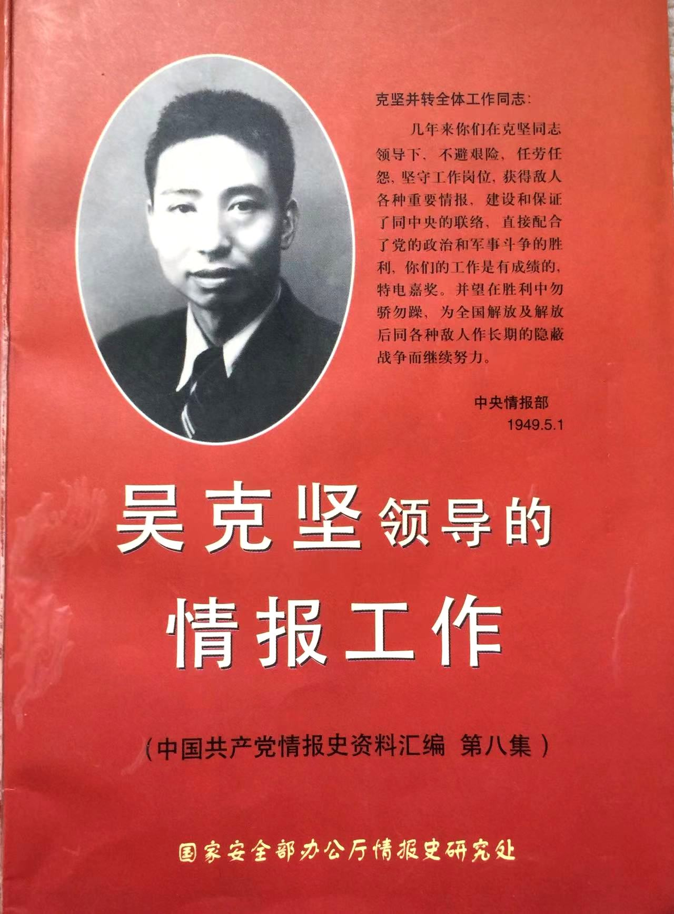
重庆和谈刚结束，
蒋介石就开始了
对解放区的围剿。
为了争取解放战争的主动权，中共中央情报部委
派吴克坚率部赴华东建立情报系统。谢筱迺夫妇
随即赴南京、上海、杭州筹办地下印刷厂，策反敌空军起义。

Slide 21
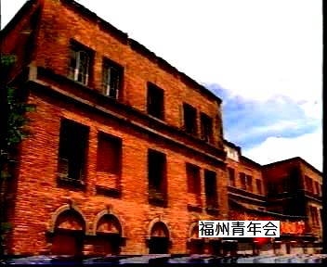
1949年初，谢筱迺
被派往福州建立情
报站，住在青年会。

Slide 22
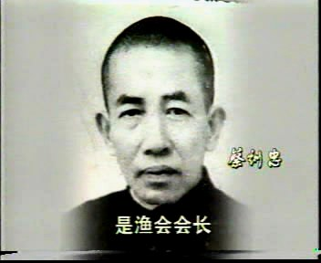
情报站的安全和掩护工作由蔡训忠负责

Slide 23
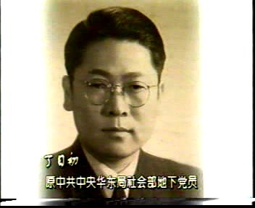
丁日初负责掩护电台和报务员

Slide 24
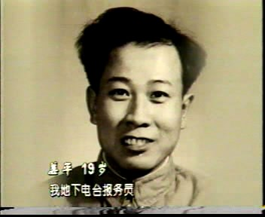
姜平负责报务工作

Slide 25
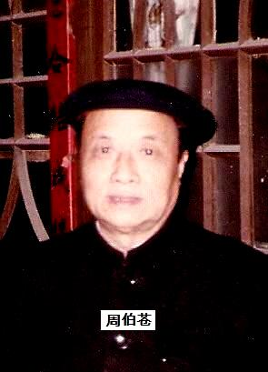
周伯苍负责情报
收集和整理工作。

Slide 26
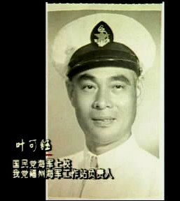
叶可钰负责
电台的运送
和掩护工作，
负责策反海
军起义。

Slide 27
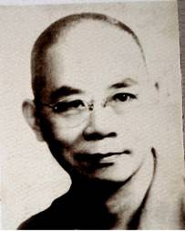
福州绥靖公署
副主任吴石中将负责向谢筱
迺提供蒋军部署等军事情报。
由于福州情报站的工作出色，得到了中情部嘉奖。

Slide 28
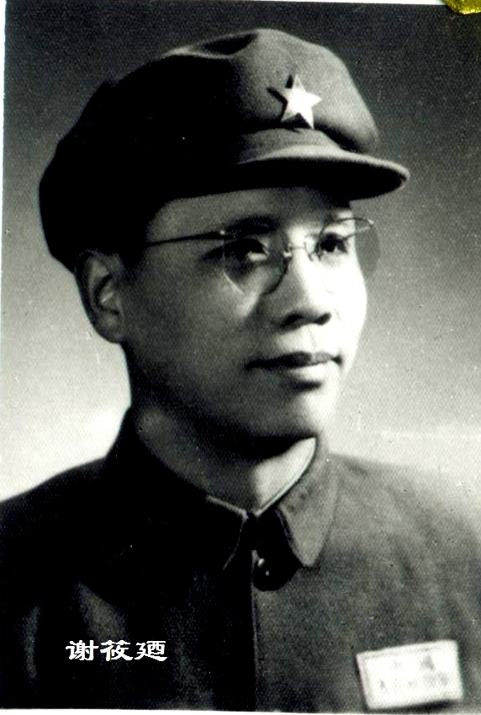
1949年8月17日福州解放。原以为可以穿上军装归队。但是又被派往香港，建立香港工作站。

Slide 29
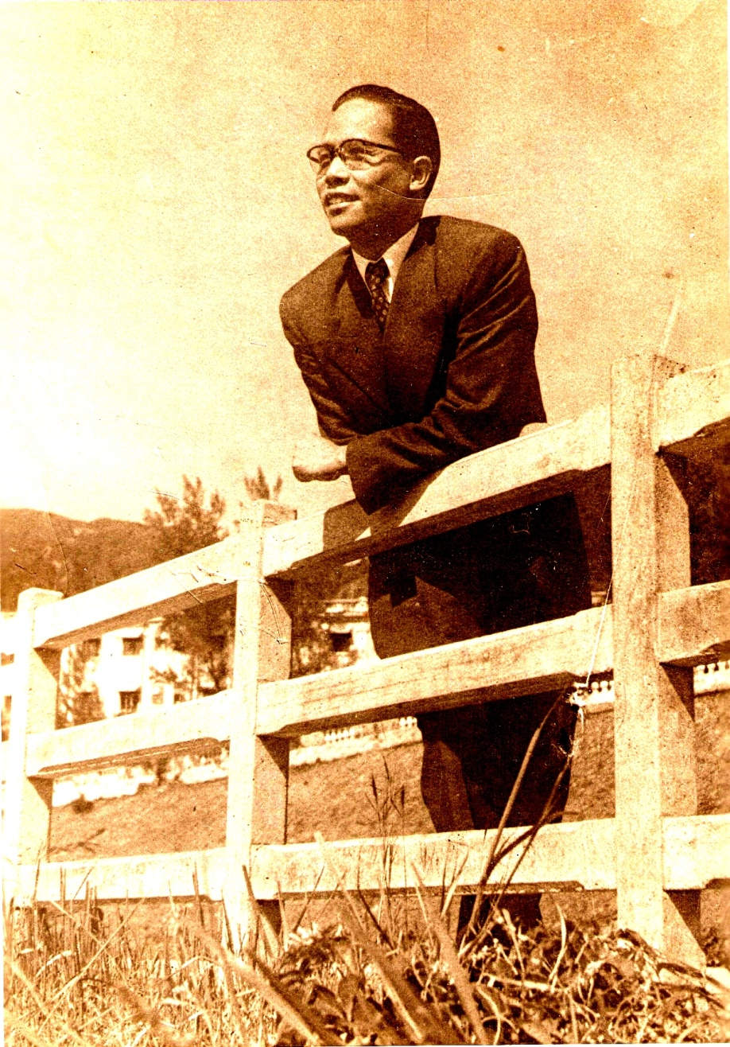
这次派驻香港，需要携带老婆孩子作为掩护。工作的任务是为解放台湾作准备。由于对台工作已从中情部下放到华东局，并派出朱枫赴台联络吴石和蔡孝乾两条线，终于发生了“短路”和“火灾”。

Slide 30
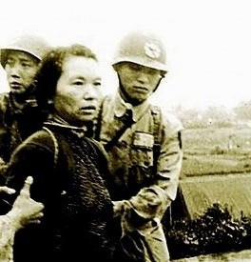
1949年11月，朱枫赴台。
1950年1月蔡孝乾被捕叛变。
1950年2月，朱枫被捕。
1950年3月，吴石被捕。
1950年6月，吴石、朱枫、陈宝仓、聂曦等牺牲。

Slide 31
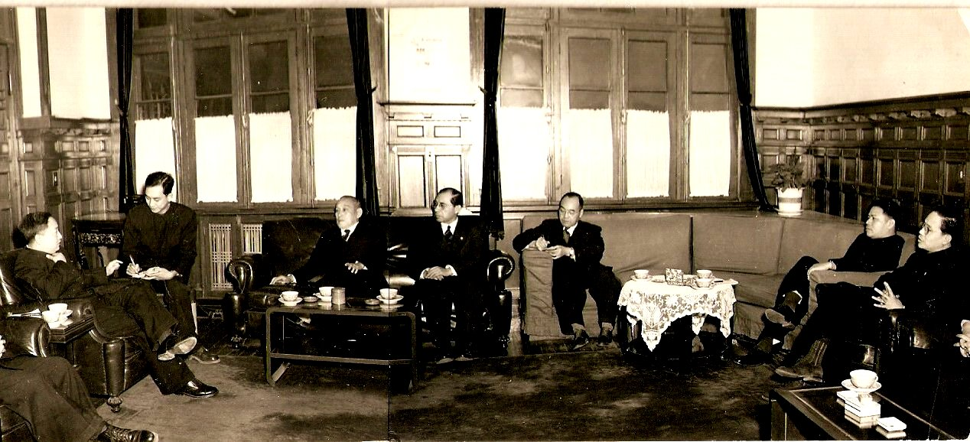
iw
由于朝鲜战争爆发，台湾问题搁置。1952年，谢筱迺一家调回北京，在贸促会工作。

Slide 32
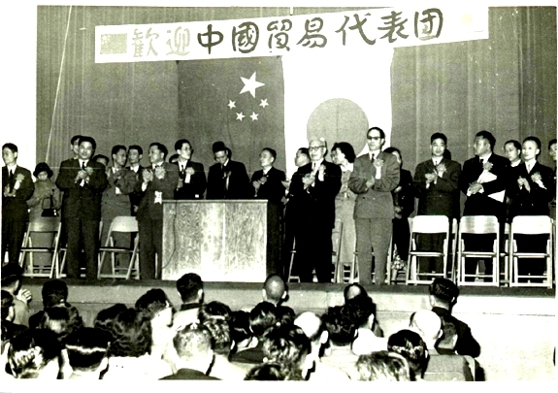
1955年，新中国第一个贸易代表团访日。
谢筱迺任代表团秘书长。

Slide 33
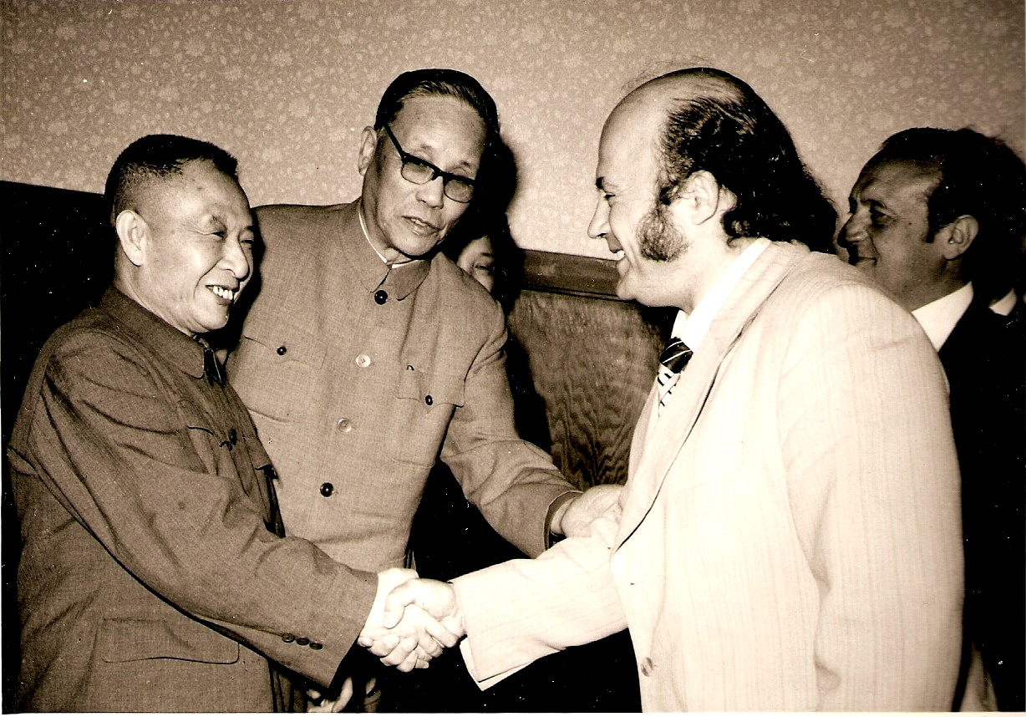
1980年谢筱迺任中央党史资料征集委员会副主任

Slide 34
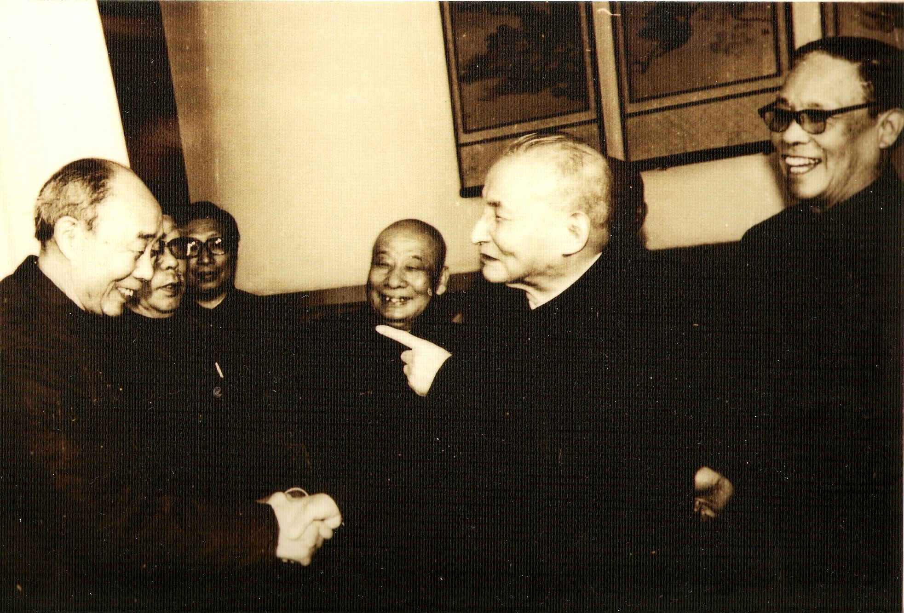
他的任务就是请老同志撰写和留下党史资料。

Slide 35
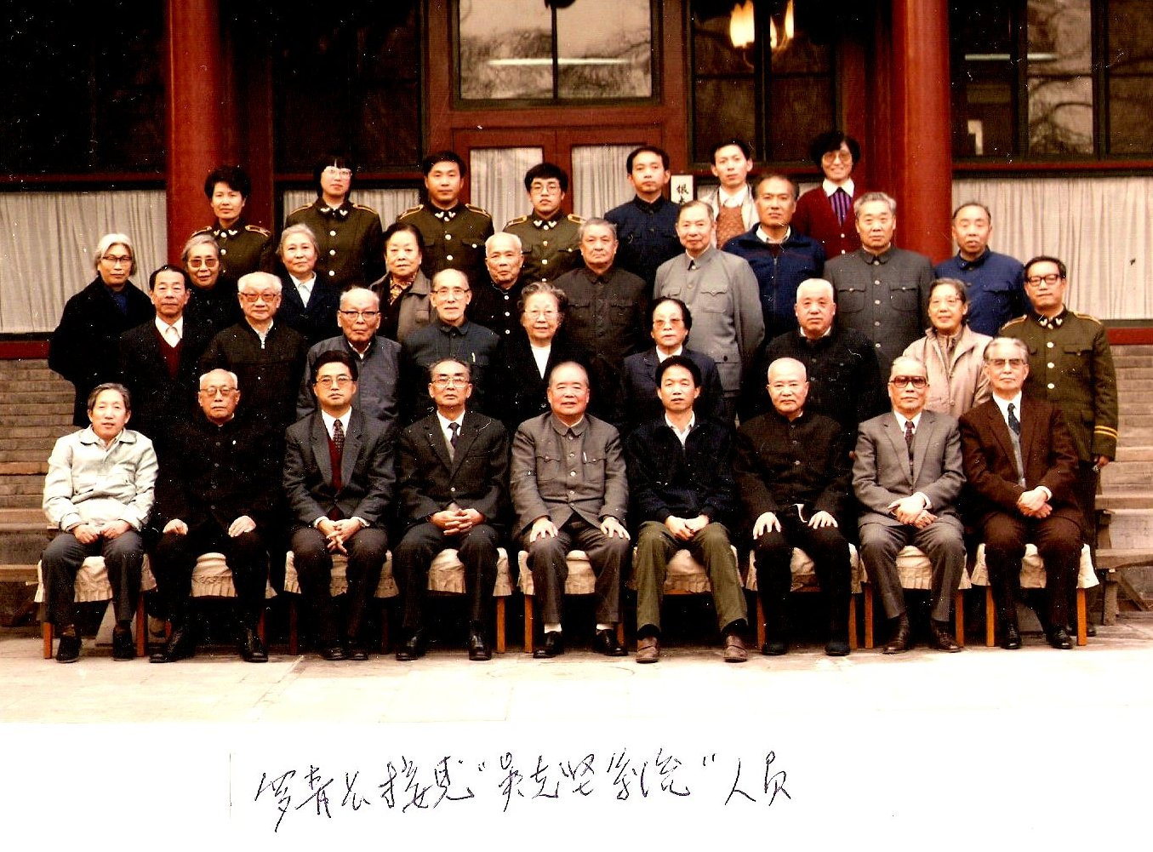
吴克坚情报系统的资料整理工作也受到重视

Slide 36
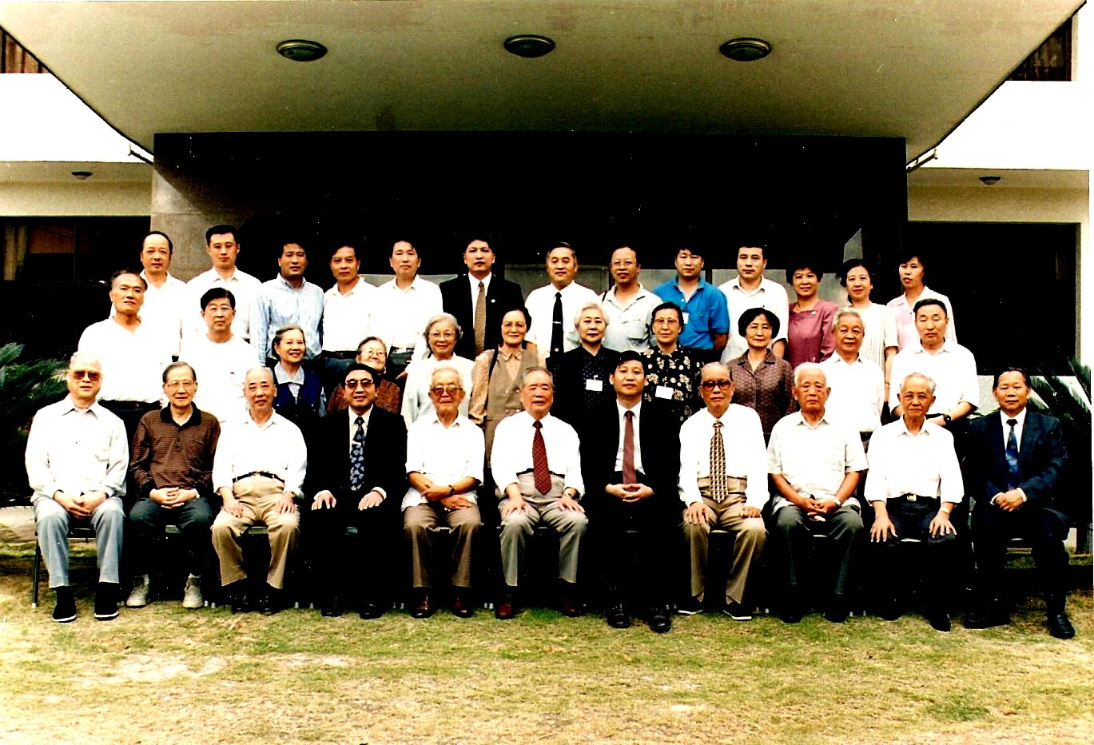
能源
为了给参加秘密工作的人员落实政策，他多次陪同罗青长赴福州调查，受到习近平等省领导的接待。

Slide 37
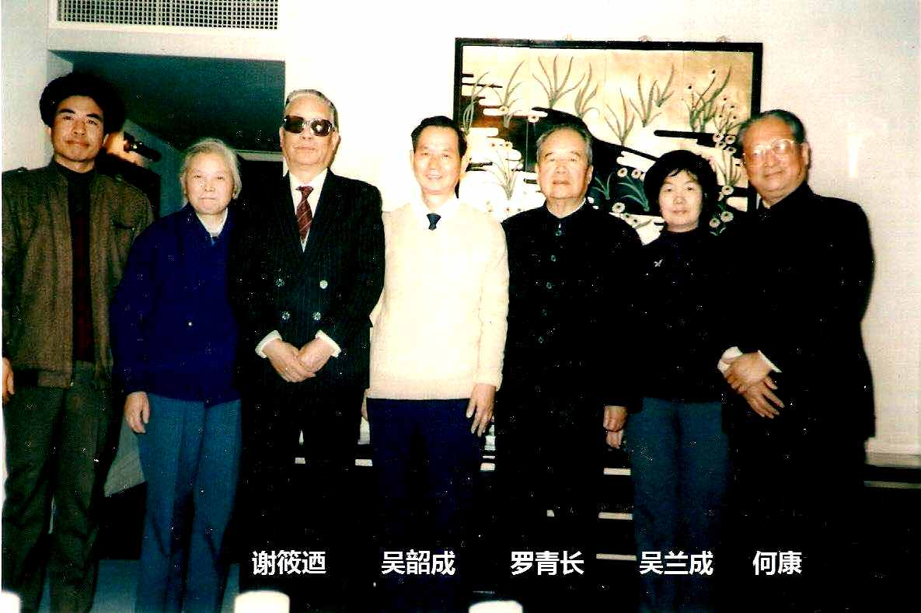
为给吴石烈士恢复名誉，1991年罗青长接见吴石亲属

Slide 38
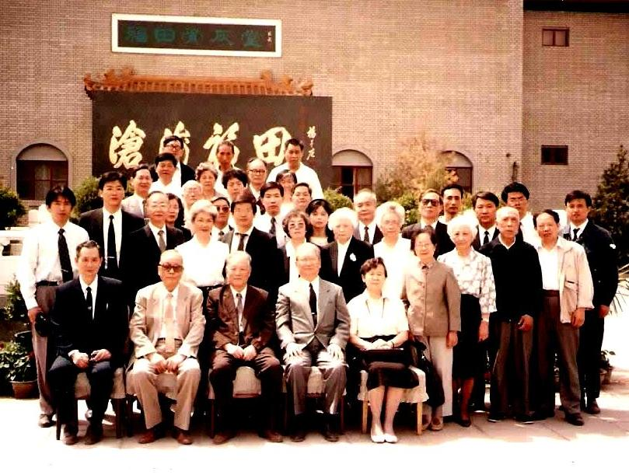
1994年北京福田公墓吴石烈士骨灰安放仪式

Slide 39
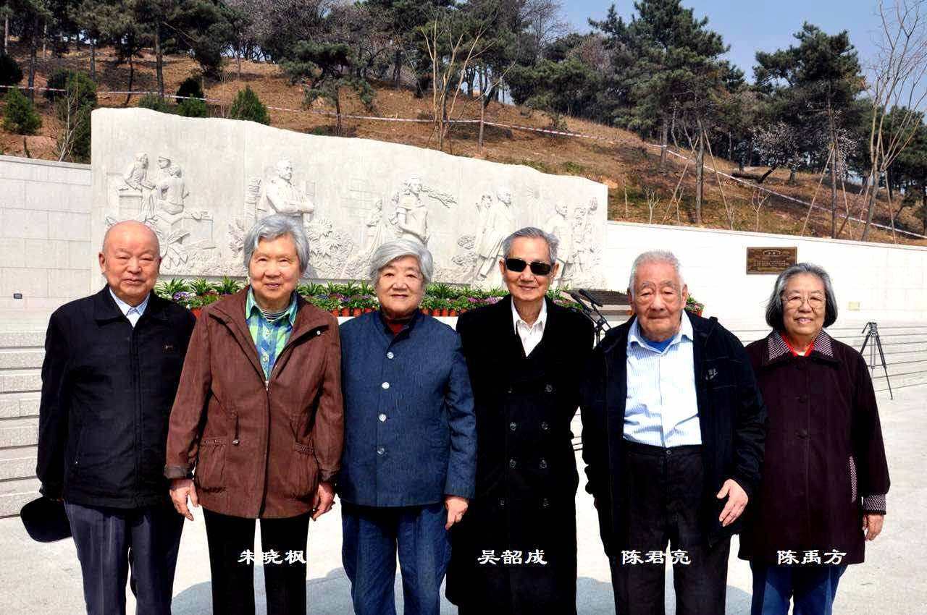
如今吴石等烈士的雕像已经竖立在北京西山纪念园

Slide 40
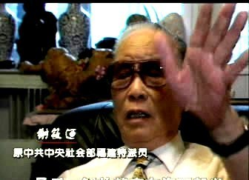
1999年7月，电视台采访他三天后病逝，享年82岁。

Slide 41
为纪念献身新中国的前辈们而作
（谢筱迺后人）
END

